Slide 1


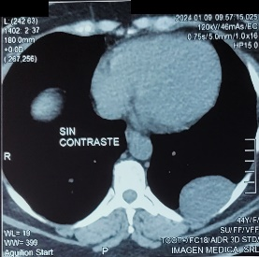
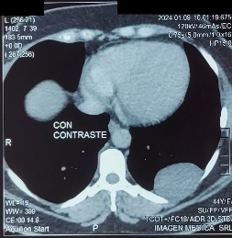
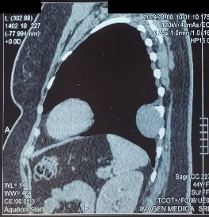
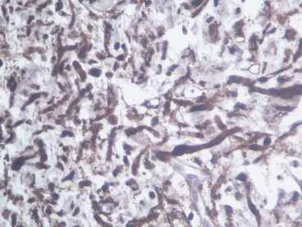
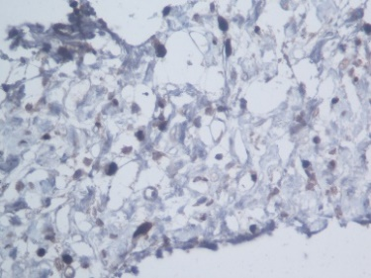
TUMOR EXTRAPULMONAR, DESAFÍO DIAGNÓSTICO Y LIMITACIÓN DE LA BIOPSIA PERCUTÁNEA PARA EL ESTUDIO HISTOLÓGICO
P-171
Amarilla Juan Pablo, Valiente Liliana, Martínez Karina Alejandra, Moro Martínez Carlos Enrique, Nobili Constanza, Sotelo Facundo Javier.
Hospital Interdistrital Evita Formosa
Introducción
Las neoplasias pleurales primarias son entidades poco frecuentes, de ellas, los tumores de origen neurogénicos son extremadamente raros y se han descrito pocos casos en la literatura. La aproximación diagnóstica inicial se realiza con estudios de imágenes.
Fig. 1 Tomografía de tórax.
Caso Clínico
Paciente femenina de 46 años no fumadora con antecedente de HTA. Consulta por dolor torácico de forma ambulatoria. La TC de tórax con contraste mostro en el sector posterior de lóbulo inferior izquierdo una imagen bien definida de implantación pleural de 53mm diámetro transversal y 39mm diámetro anteroposterior con densidad homogénea isodensa (18 a 25 UH), sin cambios con contraste iodado EV (Fig. 1). No había derrame pleural, ascitis ni linfadenopatía. Evaluada por Cirugía, se realizo biopsia percutánea. El análisis anatomopatológico informo proliferación fusocelular que exhibe células de núcleo elongado, algunos con núcleos visibles y citoplasma eosinófilo. La IHQ indicó positivo para proteína S-100 (Fig. 2) y SOX-10 (Fig. 3) sugiriendo origen neural.
Fig. 2 Proteína S-100
Fig. 3 Proteína SOX-10
Discusión
Diferenciar un neurofibroma de un schwannoma y un tumor fibroso solitario puede ser a veces un desafío, siendo el análisis anatomopatológico de la pieza completa y el perfil inmunohistoquímico fundamental para el diagnóstico definitivo. Los síntomas que se presentan dependen en gran medida del tamaño y la ubicación de estos tumores y no son específicos. El tratamiento es la resección quirúrgica completa y las recidivas deben ser resecadas nuevamente.
Conclusión
Los tumores extrapulmonares, en general son de hallazgo incidental en un estudio de imágenes y puede ser causa de dolor torácico de evolución prolongada. Deben considerarse en el diagnóstico diferencial de tumores pleurales benignos o malignos. La evaluación de la pieza quirúrgica completa es mandatoria para el diagnóstico definitivo en estos casos.

